Slide 1
Programação Mobile Expo Router - Stack
Professor: Carlos Alberto
Email: carloswgama@gmail.com

Slide 2
Navegação

Slide 3


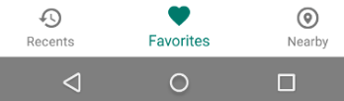
Navegação
Dificilmente você encontrará um aplicativo com uma única tela.
Então para controlar a navegação entre as telas, o React Native disponibiliza alguns tipos de navegação. Os mais comuns são:
Stack/Switch – Navegação entre páginas com botão de voltar (Empilhando)
Drawer – Adicionar um menu lateral para a navegação
Bottom – Adiciona as paginas como abas e botões na parte inferior
Stack
Drawer
Bottom

Slide 4
Navegação
A navegação é feita pela biblioteca Expo Router
Para liberar as navegações, primeiro instale o pacote abaixo no projeto:
Também será preciso alterar o arquivo inicial no package.json
https://docs.expo.dev/router/installation/#quick-start
npx expo install expo-router react-native-safe-area-context react-native-screens expo-linking expo-constants expo-status-bar
Substitui isso:
"main": "node_modules/expo/AppEntry.js"
Por isso:
"main": "expo-router/entry"

Slide 5
Navegação
{
"expo": {
"name": "navegacao-expo-router",
"slug": "navegacao-expo-router",
"scheme": "app",
"version": "1.0.0",
...
}
}
No arquivo app.json, vamos adicionar a propriedade scheme, que funciona como uma url base para linkar as páginas. Pode ser qualquer nome sem espaço ou caracteres especiais:
E certifique-se que o babel.config.js está usando o plugin babel-preset-expo:
Na versões atuais já vem.
module.exports = function(api) {
api.cache(true);
return {
presets: ['babel-preset-expo'],
};
};

Slide 6
Navegação
A navegação das páginas do Expo Router, deve acontecer dentro de uma pasta app ou src/app, onde as páginas serão os itens exportado como padrão:
src/app
pagina1.tsx
pagina2.tsx
pasta1/
pagina3.tsx
pasta2/
index.tsx
Rotas:
/pagina1
/pagina2
/pasta1/pagina3
/pasta2

Slide 7
Navegação
import { Text, View } from "react-native";
export default function Home(props: any) {
return (
<View>
<Text>Bem vindo!</Text>
</View>
)
}
Para nossos testes, vamos criar as telas:
/src/app/index.tsx
/src/app/tela1.tsx
/src/app/tela2/index.tsx
OBS: A função tem que ter um default para saber
qual será o conteúdo importado
import { Text, View } from "react-native";
export default function Tela1Screen(props: any) {
return (
<View>
<Text>Tela 2</Text>
</View>
)
}
import { Text, View } from "react-native";
export default function Tela2Screen(props: any) {
return (
<View>
<Text>Tela 2</Text>
</View>
)
}

Slide 8
Trocando de tela
E como podemos trocar de uma tela para outra?
Existem dois formados
Opção 1 – Mudar direto no layout usando o Link:
Opção 2 – Via código com o router:
import { Link } from 'expo-router';
<Link href="/caminho-outra-tela" >
<Text>Clique-me</Text>
</Link>
import { router } from 'expo-router';
router.push('/caminho-outra-tela'); //O botão de voltar, faz com que volte para tela anterior
router.replace('/caminho-outra-tela'); //O botão de voltar não funciona
router.back(); //Volta para tela anterior

Slide 9
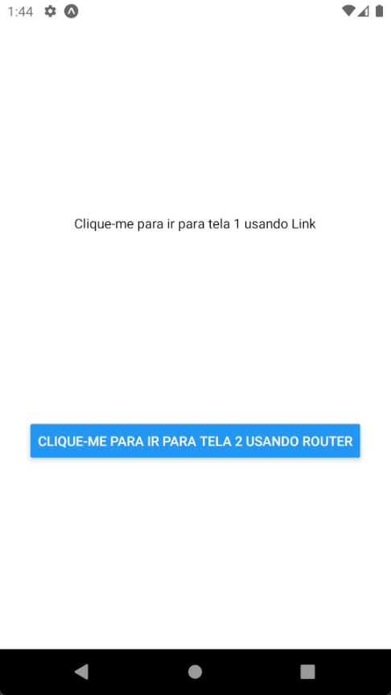
Praticando
Navegar para tela 1 com Link
Na tela Inicial adicione:
Navegar para tela 1 com router

Slide 10
Praticando
Código:
import { Link, router } from 'expo-router';
import { View, Text, Button } from 'react-native';
export default function Home (props: any) {
return (
<View style={{flex:1, justifyContent:'space-evenly', alignItems: 'center'}}>
{/* OPÇÃO 1 */}
<Link href="/tela1" >
<Text>Clique-me para ir para tela 1 usando Link</Text>
</Link>
{/* OPÇÃO 2 */}
<Button title="Clique-me para ir para tela 2 usando router" onPress={() => router.push('tela2')} />
</View>
);
}

Slide 11
Reconhecendo Rotas
Caso deseje que o expo reconheça automaticamente as rotas, altere o seu arquivo app.json, adicionando os seguintes itens:
"expo": {
"experiments": {
"typedRoutes": true
} }

Slide 12
Passando parâmetro entre telas
Caso deseje, também é possível passar parâmetro de uma tela para outra, usando a seguinte sintaxe:
<Link href='/nome-tela'>
<Text>Avançar</Text>
</Link>
<Link href={{pathname:'/nome-tela', params: {nome: 'Carlos'}}} >
<Text>Avançar</Text>
</Link>
router.push('/nome-tela')
router.push({pathname:'/nome-tela', params: {nome: 'Carlos'}}})

Slide 13
Passando parâmetro entre telas
Para recuperar os valores passados via parâmetro, usamos os useLocalSearchParams:
router.push({pathname:'/nome-tela', params: {nome: 'Carlos'}}})
import { useLocalSearchParams } from 'expo-router';
const { nome } = useLocalSearchParams();

Slide 14
Praticando
Passe o seu nome de uma tela para outra ao clicar no botão
export default function Tela1 (props: any) {
return (
<View>
<Button title="Avançar"
onPress={() => router.push({pathname: '/tela2', params: {nome: 'Carlos'}})} />
</View>
);
}
export default function Tela2 (props: any) {
const { nome } = useLocalSearchParams();
return (
<View>
<Text>Nome: {nome}</Text>
</View>
);
}

Slide 15
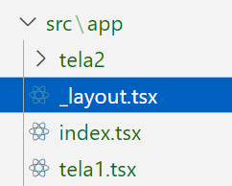
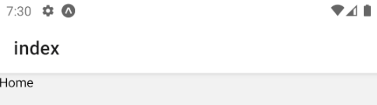
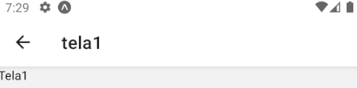
Mudando Layout
Também é possível adicionar a barra de navegação, título nessa navegação!
Para isso, basta criar um arquivo _layout.tsx na pasta onde irá começar a receber o novo layout:
import { Stack } from "expo-router";
export default function Layout () {
return (
<Stack />
);
}

Slide 16
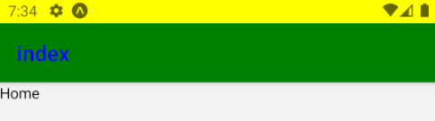

Mudando Layout
Altera a animação de transição entre páginas
Altera o estilo como a cor de fundo do header
Podemos mudar o layout da barra, animações e alguns efeitos alterando o screenOptions do Stack
Também pode alterar algumas configurações e ocultar a barra, usando o headerShow: false
O _layout.tsx também pode ser usado para definir configurações iniciais antes das telas serem carregadas ou para encapsular comandos que vão para todas as rodas.
Altera a cor do status bar do smartphone
<Stack screenOptions={{
animation: 'fade_from_bottom',
headerStyle: { backgroundColor: 'green'},
statusBarColor: 'yellow',
headerTintColor: 'blue'
}} />
Altera a cor do texto
<Stack screenOptions={{
headerShown: false,
statusBarColor: 'orange',
}} />

Slide 17
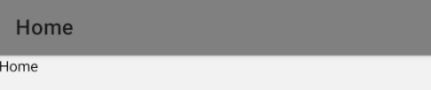
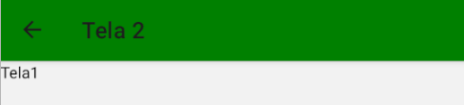
Mudando Layout
Também é possível alterar as configurações para cada tela, usando a tag:
<Stack>
<Stack.Screen name="caminho-completo-arquivo" options={{/*... */}}/>
</Stack>
<Stack>
<Stack.Screen name="index" options={{title: 'Home', headerStyle: {backgroundColor: 'grey'}}} />
<Stack.Screen name="tela2/index" options={{title: 'Tela 2', headerStyle: {backgroundColor: 'green'}}} />
</Stack>

Slide 18
Extra
Caso você deseje criar uma pasta para agrupar telas sem adicionar esse nome na rota, basta adicionar os parênteses no nome da pasta:
src/app
index.tsx
/cadastro
index.tsx
recuperar-senha.tsx
/(autenticado)
home.tsx
/perfil
index.tsx
configuracoes.tsx
Rotas
/
/cadastro
/cadastro/recuperar-senha.tsx
/home
/perfil
/perfil/configuracoes

